Slide 1

캐글 자전거 수요 예측
컴퓨터정보과
201744101 송민섭
2022.08.05

Slide 2
목차
문제 정의
탐색적 데이터 분석
데이터 전처리
모델 구축과 검증

Slide 3
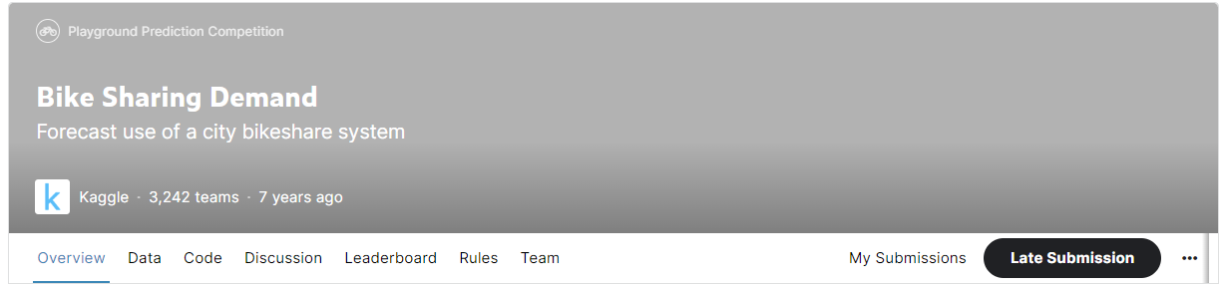
문제 정의
날씨, 날짜 등에 따른 자전거 대여 횟수 예측 대회
분류와 회귀 중 회귀와 관련된 문제

Slide 4
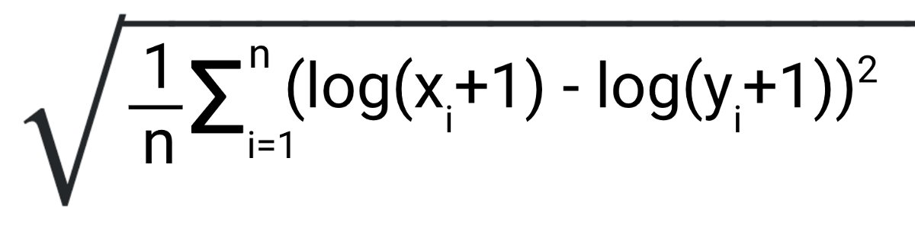
평가 지표 (RMSLE)
x: 예측값 y: 실제값
RMSLE (Root Mean Squared Logarithmic Error) 는 과대평가 된 항목보다는 과소평가 된 항목에 패널티를 줌
값이 작을 수록 정밀도가 높음 (0에 가까운 값이 나올 수록 정밀도가 높은 것)
잔차 (residual)에 대한 평균에 로그를 씌운 값

Slide 5
데이터 소개
날짜 및 시간, 기온, 습도, 풍속 등의 정보를 기반으로 1시간 간격의 자전거 대여 횟수를 기록한 데이터
기록 날짜는 2011년 1월 ~ 2012년 12월
매월 1일~19일 데이터가 train 데이터, 매월 20일 ~ 말일까지의 데이터가 test 데이터

Slide 6
데이터 소개
컬럼명 | 상세
Datetime | 날짜와 시간 (hourly date + timestamp)
Season | 1: spring 2: summer 3: fall 4: winter
Holiday | 휴일
Workingday | 주말과 휴일을 제외한 날
Weather | 1: 맑은 날씨 2: 안개 3: 가벼운 눈, 비 4: 폭설, 폭우
Temp | 섭씨온도
Atemp | 체감온도
Humidity | 상대습도
windspeed | 풍속
Casual | 비회원의 자전거 대여 수
Registered | 회원의 자전거 대여 수
count | 총 대여 횟수 (train set에는 존재하지만 test set에는 없음)

Slide 7
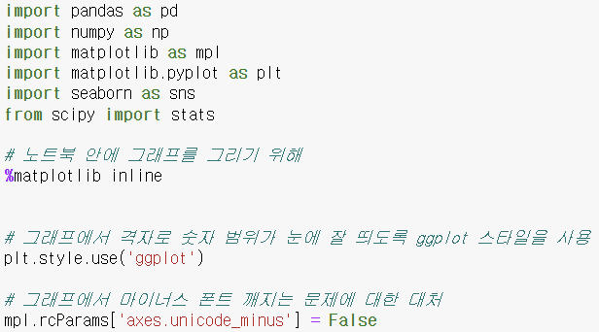
탐색적 데이터 분석

Slide 8

탐색적 데이터 분석
Train 데이터 10886개의 행, 12개의 열
날짜 데이터를 바로 읽어오면 Object 데이터 형식으로 불러오게 됨
따라서 Datetime 형식으로 불러오기 위해 parse_dates=[“datetime”] 사용

Slide 9
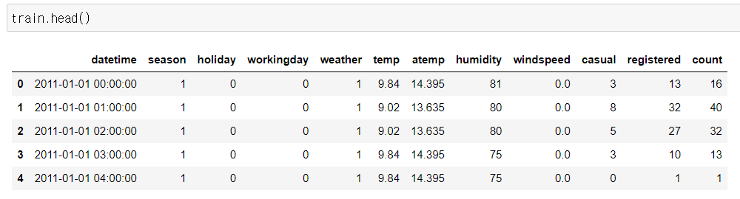
탐색적 데이터 분석
Windspeed가 0인 경우 결측치로 보임 (아래 추가적인 행들은 값을 갖고있음)

Slide 10
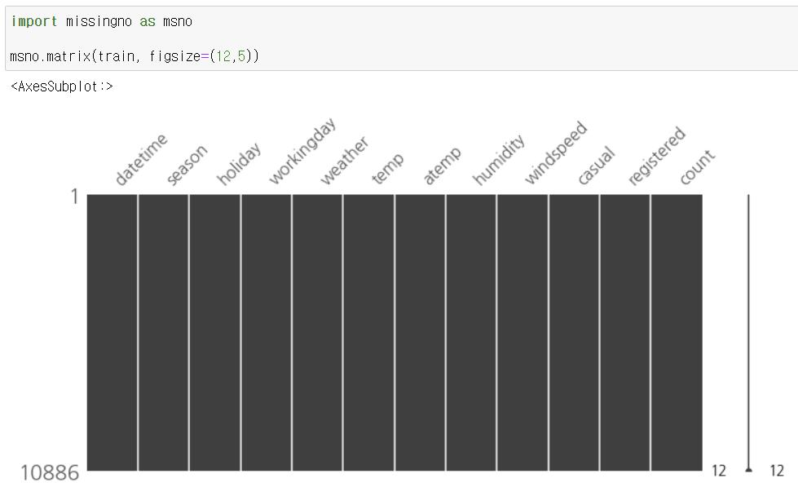
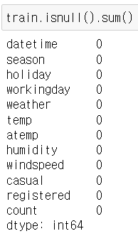
결측치 여부 확인

Slide 11
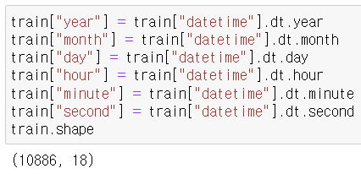
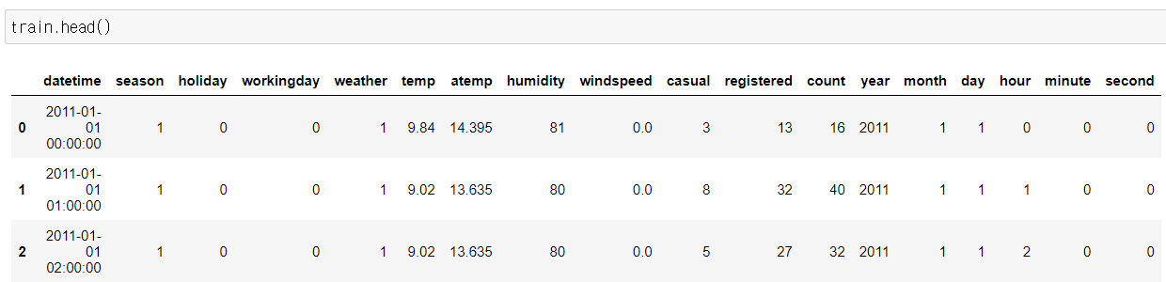
Datetime 컬럼 상세 분리

Slide 12
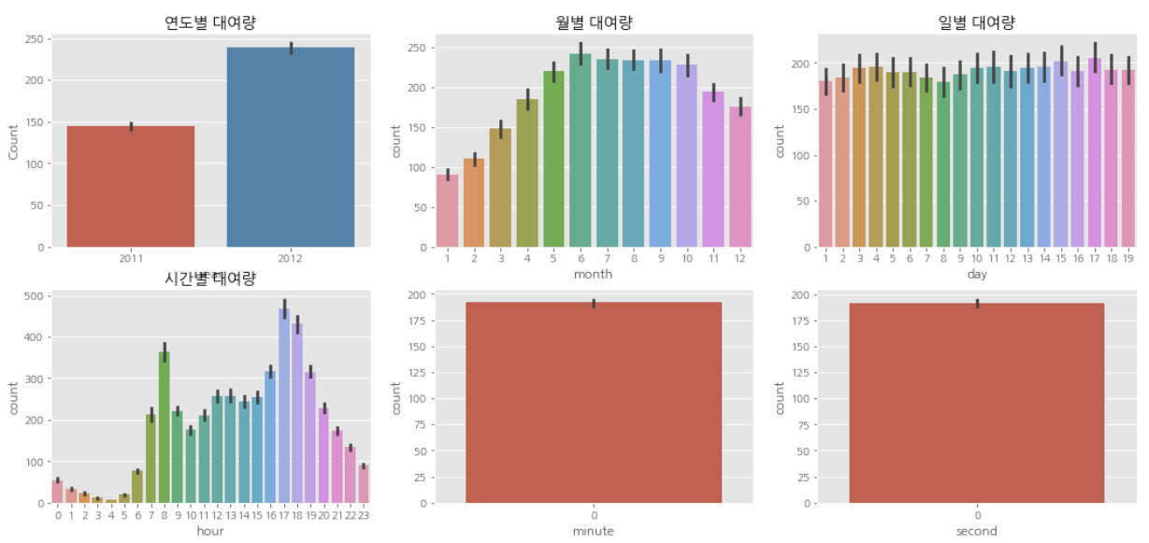
Datetime 상세 컬럼 별 count

Slide 13
Datetime 상세 컬럼 별 count 해석
연도별 대여량은 2011년 보다 2012년이 더 많음
월별 대여량은 6월에 가장 많고 7~10월도 대여량이 많음. 그리고 1월에 가장 적음
일별대여량은 1일부터 19일까지만 있고 나머지 날짜는 test.csv에 있기 때문에 이 데이터는 피처로 사용하면 안 됨
시간 대 대여량을 보면 출퇴근 시간에 대여량이 많은 것 같음
하지만 주말과 나누어 볼 필요가 있을 것 같음
분, 초는 다 0이기 때문에 의미가 없음

Slide 14
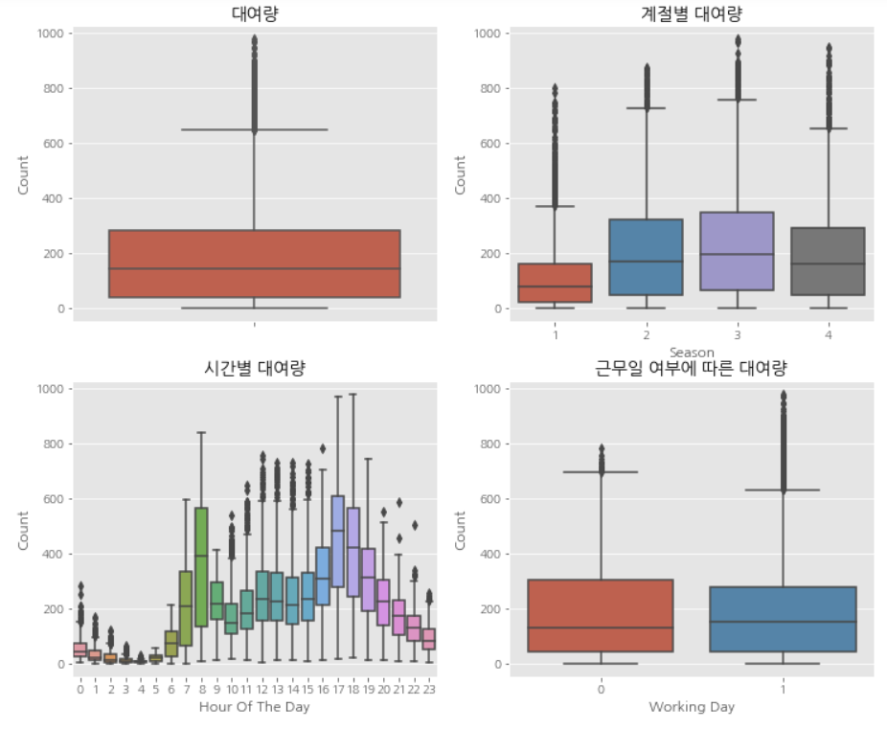
계절/시간/근무일 여부에 따른 대여량
가을에 가장 많으며 겨울에 가장 적음
출퇴근 시간에 가장 많음
근무일 여부에 영향을 크게 받지 않는 것으로 확인

Slide 15
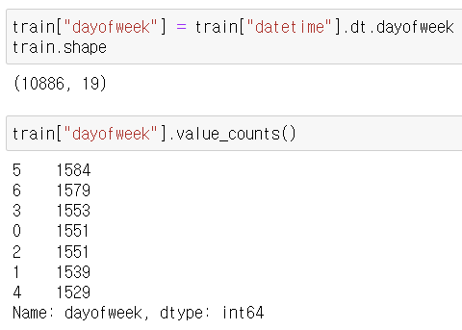
요일 카테고리 생성 및 개수 파악
DataFrame의 dt.dayofweek를 사용하여 요일을 0~6 숫자로 범주화 실행
모든 요일의 개수가 1500대로 비슷함
이 후 시간대별 요일별, 근무일 여부 별 등 시각화 진행

Slide 16
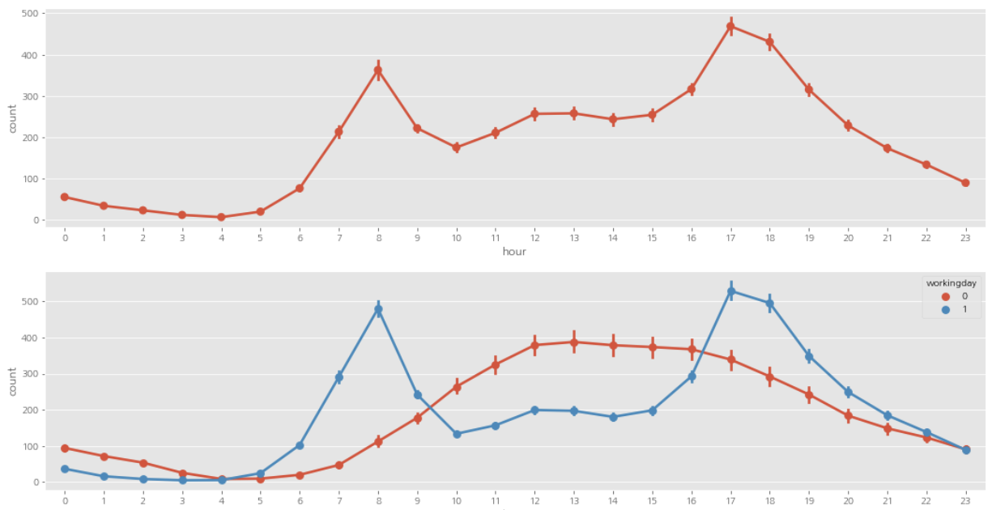
다양한 컬럼과 시간대별 count
시간대
근무일 여부

Slide 17
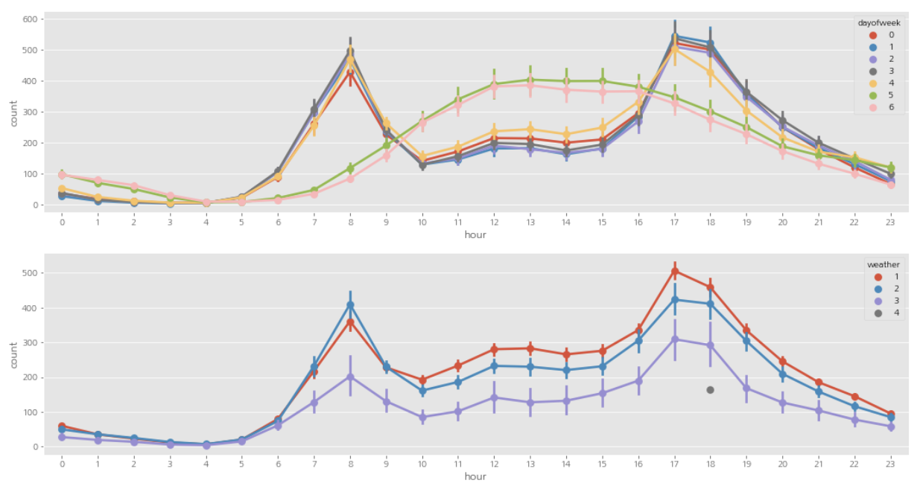
다양한 컬럼과 시간대별 count
요일
날씨

Slide 18
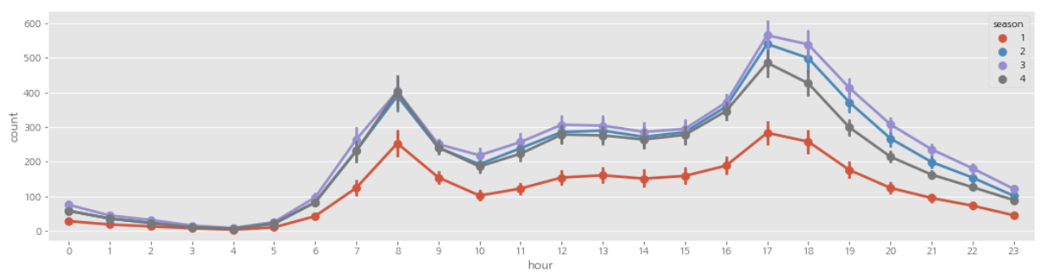
다양한 컬럼과 시간대별 count
계절

Slide 19
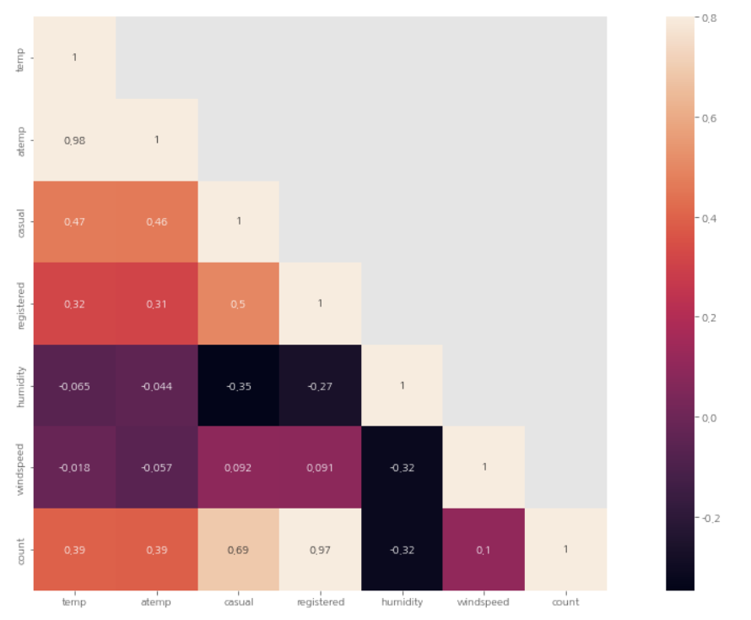
컬럼간 상호관계 확인
온도, 습도, 풍속은 거의 연관관계가 없음
대여량과 가장 연관이 높은 건 registered 로 등록 된 대여자가 많지만, test 데이터에는 이 값이 없음
atemp와 temp는 0.98로 상관관계가 높지만 온도와 체감온도로 피처로 사용하기에 적합하지 않을 수 있음

Slide 20
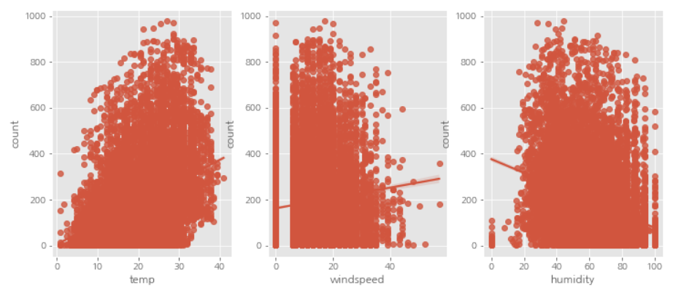
온도, 풍속, 습도별 count
풍속의 경우 0에 숫자가 몰려 있는 것으로 보임
아마도 관측되지 않은 수치에 대해 0으로 기록된 것이 아닐까 추측

Slide 21
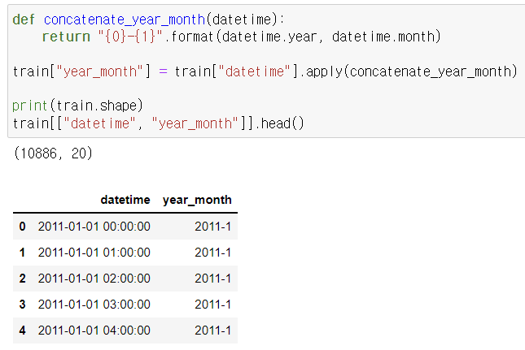
년도-월별 데이터 생성
이 전 2011년과 2012년 데이터간 count 차이가 눈에 띄었음
따라서 년도-월 별 데이터를 알아보기 위한 코드

Slide 22
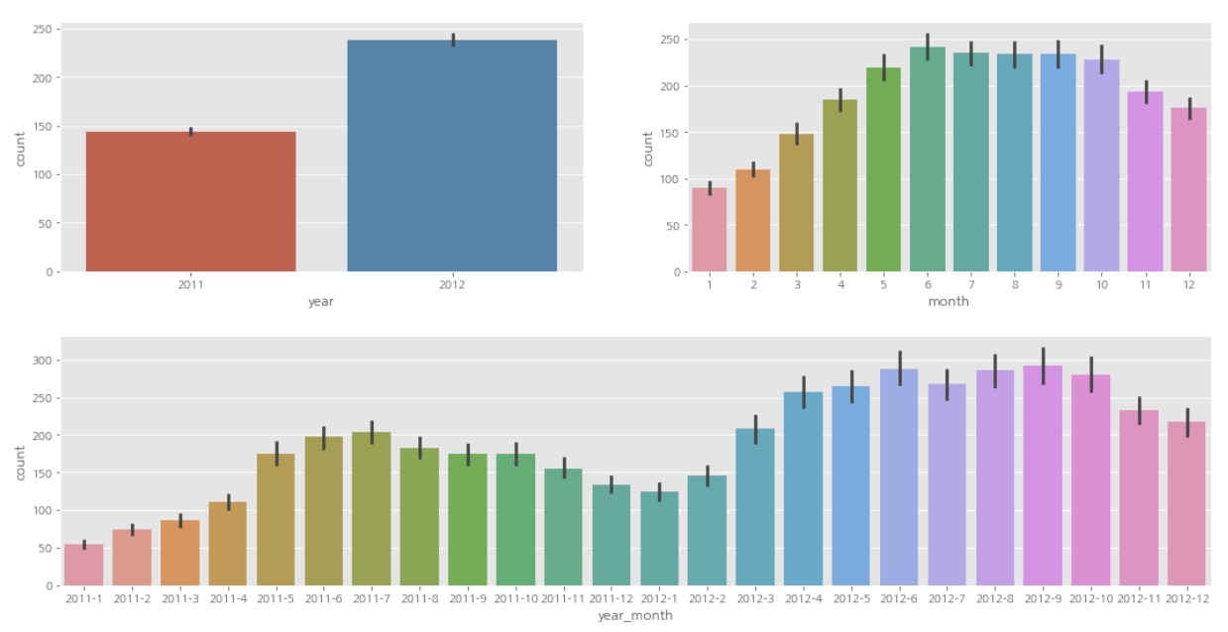
년도-월별 데이터 확인

Slide 23
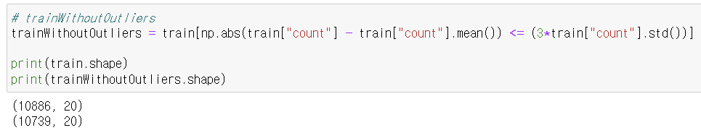
Outlier 데이터 제거
앞서 확인한 바 대여량이 0에 많이 몰려 있었으며 끝에 있는 데이터 제거를 위한 outlier 데이터 제거 코드
Count – count 평균이 3 * count의 표준편차보다 작거나 같은 경우를 outlier로 정의
147개의 행 제거됨

Slide 24
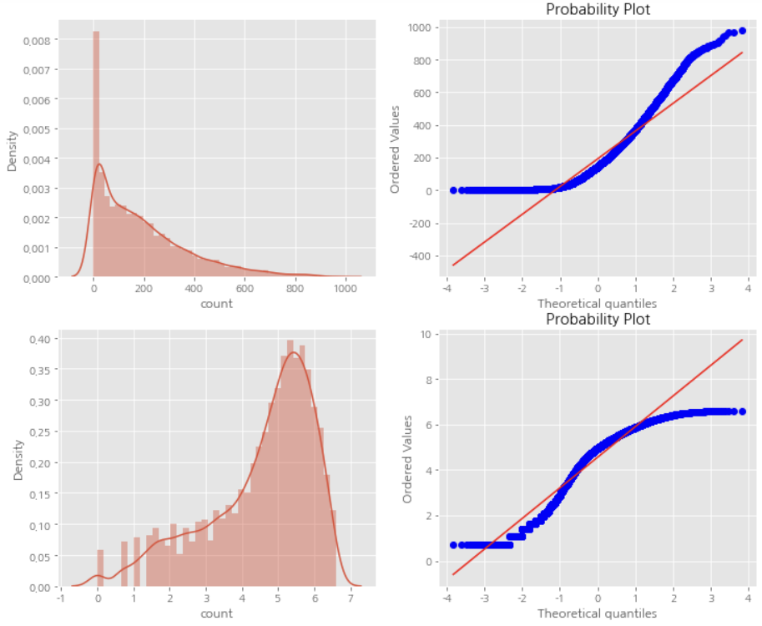
Outlier 데이터 제거 및 스케일링
기계학습에서는 종속 변수가 normal 이어야 하기 때문에 정규분포를 갖는 것이 바람직
따라서 outlier 제거 및 count 변수에 로그를 씌워 변경
이전 그래프보다 더 자세히 표현

Slide 25
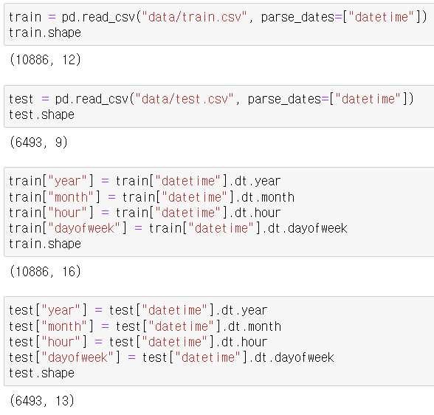
모델 구축과 검증
Train, test 데이터 읽어오기
앞서 진행한 작업과 동일하게datetime 타입으로 불러옴
Datetime 컬럼의 datetime 형식 데이터를 년도, 월, 시간, 요일 별 컬럼 분할

Slide 26
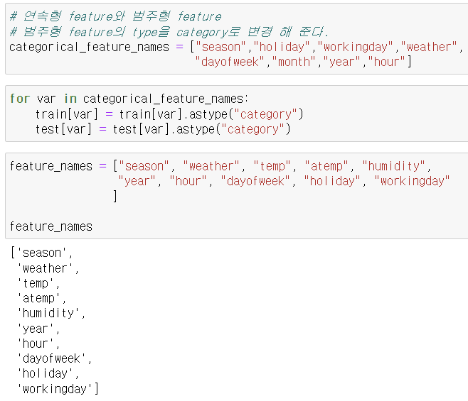
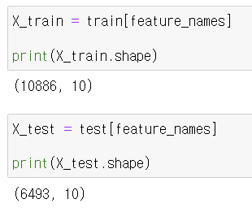
모델 구축과 검증
범주형 feature의 type을 category로 변경
분석에 사용할 컬럼을 feature_names로 정의 및 train, test 데이터에 적용

Slide 27
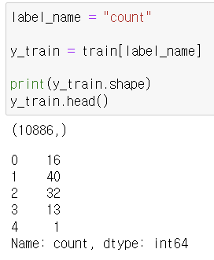
모델 구축과 검증
Train데이터의 count (자전거 대여 수) 를 y_train 변수에 저장

Slide 28
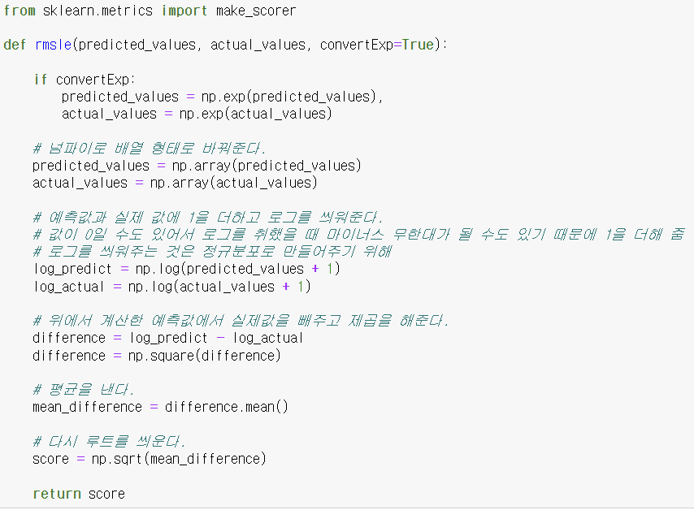
RMSLE 함수 생성
대회 평가 지표인 RMSLE 를 계산하는 함수 생성
인수로 예측값, 실제값을 받아 RMSLE 지표를 return

Slide 29
모델 선택
학습을 위해 다양한 모델을 이용할 것이며 각 모델의 성능을 비교해 가장 좋은 성능을 보인 모델을 최종 선택하는 방법 이용
선형회귀 모델, 라쏘회귀 모델, 릿지회귀 모델, 랜덤 포레스트, Gradient Boosting 모델 이렇게 총 다섯 가지 모델의 성능을 비교할 것임
다음 장에서 라쏘와 릿지 회귀에 대해서 알아보자
76

Slide 30
사전 배경 이해
통계 데이터 분석에 있어서 모델의 단순화는 모델 일반화를 위해 매우 중요
독립변수 개수가 표본크기에 비해서 지나치게 많을 경우 제대로 된 성능을 발휘하기 어려움
불필요한 회귀계수는 모델의 예측성능을 저하시키기 떄문
많은 독립변수가 존재할 경우 다중공선성으로 인해 회귀계수의 영향력이 과도하게 높게 측정될 수 있음
77

Slide 31
패널티 회귀분석(Penalized Regression)
이를 해결하기 위해 많은 독립변수를 갖는 모델에 패널티를 부과하는 방식으로 기존 선형회귀의 과적합을 방지시키는 방법
일반적인 선형회귀는 MSE로 계산하지만 패널티 회귀분석에는 제곱합에 패널티 항이 붙어 제곱합과 패널티항의 합이 최소가 되는 회귀계수를 추정
대표적으로 릿지, 라쏘 회귀분석이 있음
78

Slide 32
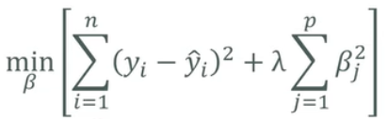
릿지 회귀(Ridge Regression)
MSE에 체크한 박스 부분이 추가 (패널티 항) (MSE + penalty)
모델의 설명력에 기여하지 못하는 독립변수의 회귀 계수 크기를 0에 근접하도록 축소시킴 (작아져도 0은 되지 않음) (회귀 계수는 기울기)
관측갯수 보다 독립변수가 상대적으로 많을 경우, 일반 표준 선형회귀보다 릿지회귀가 더욱 우수한 성능을 발휘
79

Slide 33
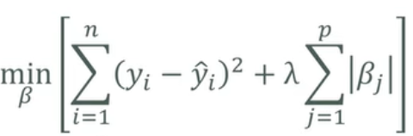
라쏘 회귀(Lasso Regression)
MSE에 체크한 박스 부분이 추가 (패널티 항) (MSE + penalty)
릿지 회귀와 다르게 설명력에 기여하지 못하는 독립변수의 회귀계수를 0으로 만드는 방법으로 이는 해당 변수가 모델에서 제거됨을 의미하며 더 간단한 모델을 만들 수 있다는 뜻임
일부 독립 변수의 설명력이 크고, 나머지가 낮을 때 우수한 성능을 보여주고 반면 릿지 회귀는 독립변수들의 설명력이 서로 차이가 크게 나지 않을 경우 우수한 성능을 보여줌
결론적으로 모두 다 사용해서 평가해야 함
80

Slide 34
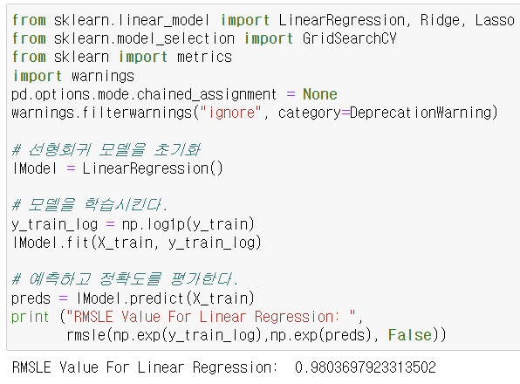
선형회귀분석
선형회귀분석 결과 RMSLE 0.9803

Slide 35
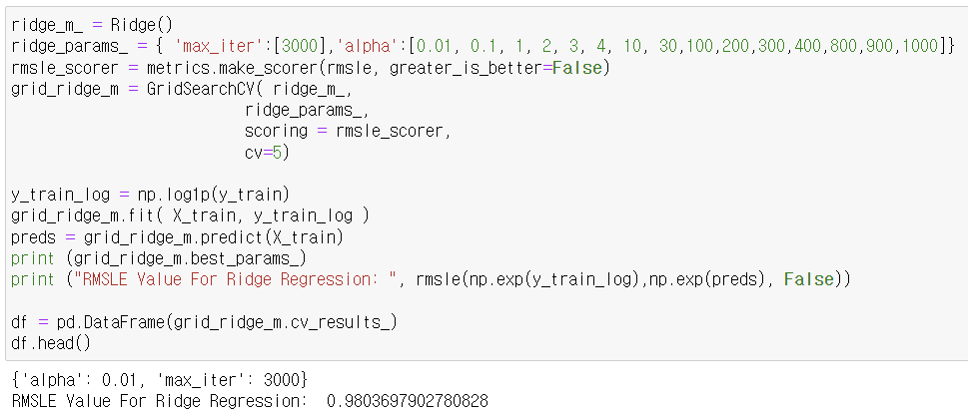
릿지회귀분석
Max_iter(반복 실행하는 최대 횟수)는 3000, 다양한 alpha 값을 gridsearch 하여 최적의 max_iter, alpha 값 찾기 및 적용
릿지회귀분석 결과 RMSLE 0.9803

Slide 36
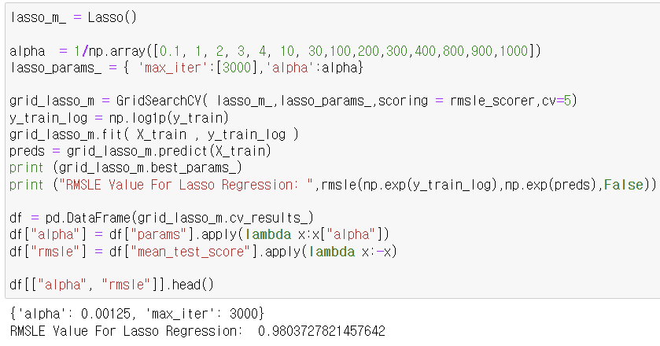
라쏘회귀분석
릿지와 마찬가지로 gridsearch를 사용하여 최적의 alpha와 max_iter 확인 및 적용
라쏘회귀분석 결과 RMSLE 0.9803

Slide 37
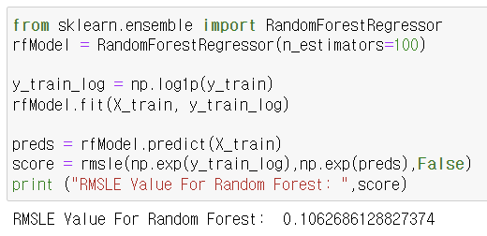
랜덤포레스트
N_estimators를 100으로 설정
랜덤포레스트 결과 RMSLE 0.1062

Slide 38
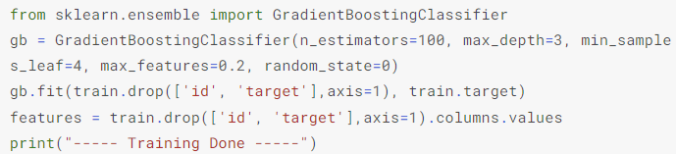
Gradient Boosted model
Gradient Boosting Algorithm (GBM)은 회귀분석 또는 분류 분석을 수행할 수 있는 예측모형이며 예측모형의 앙상블 방법론 중 부스팅 계열에 속하는 알고리즘
틀린부분에 가중치를 더하면서 진행하는 알고리즘
머신러닝 알고리즘 중에서도 가장 예측 성능이 높다고 알려진 알고리즘
LightGBM, XGBoost 같은 파이썬 패키지들이 모두 GBM을 구현한 패키지
기본 하이퍼 파라미터만으로도 랜덤 포레스트보다 더 나은 예측 성능을 보이기도 하지만 수행시간이 오래 걸리고, 하이퍼 파라미터 튜닝 노력도 더 필요함

Slide 39
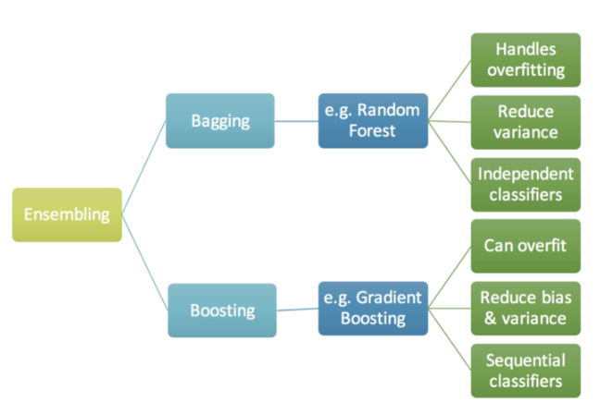
Gradient Boosted model

Slide 40
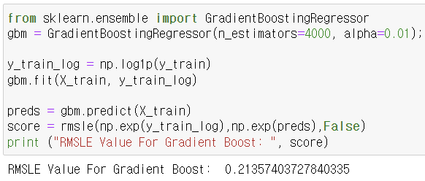
Gradient Boosting Model(GBM)
GBM 결과 RMSLE 0.2135
최종적으로 RMSLE가 0.1062로 가장 낮게 측정된 랜덤포레스트 회귀 분석을 채택

Slide 41
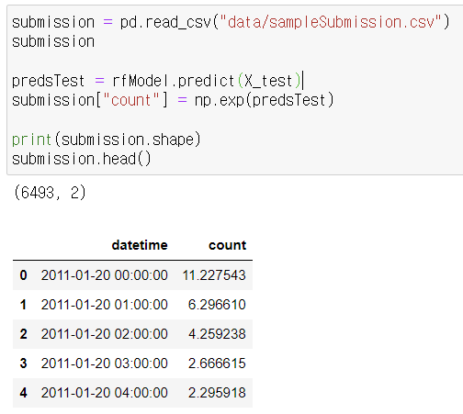
Submission.csv 제출 및 결과
랜덤포레스트 분석을 통해 submission 파일의 count를 예측
Csv 파일 변환 및 캐글 제출 결과 3251팀 중 123등으로 상위 약 3퍼 이내

Slide 42
감사합니다

